Slide 1

科学家在人和小鼠体内都发现了一种与肥胖相关的基因ob，该基因表达的蛋白质被称为瘦素。研究还发现，如果向ob基因突变(该基因无法表达)的肥胖小鼠注射瘦素，则小鼠食量减少、体重下降。

Slide 2

第5章 基因突变及其他变异
第3节 人类遗传病

Slide 3
一、人类常见遗传病的类型
人类遗传病：通常是指由遗传物质改变而引起的人类疾病。
多基因遗传病
现发现100多种
受两对或两对以上等位基因控制的遗传病。
单基因遗传病
现发现8000多种
染色体异常遗传病
现发现500多种
受一对等位基
因控制的遗传病
由染色体变异引起的遗传病

Slide 4
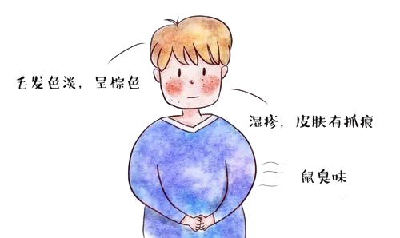
一、人类常见遗传病的类型
单基因遗传病：
常显
并指、多指、软骨发育不全
常隐
苯丙酮尿症、白化病、镰状细胞贫血
伴X隐
红绿色盲、血友病
伴X显
抗维生素D佝偻病
伴Y遗传病
外耳道多毛症
苯丙酮尿症

Slide 5

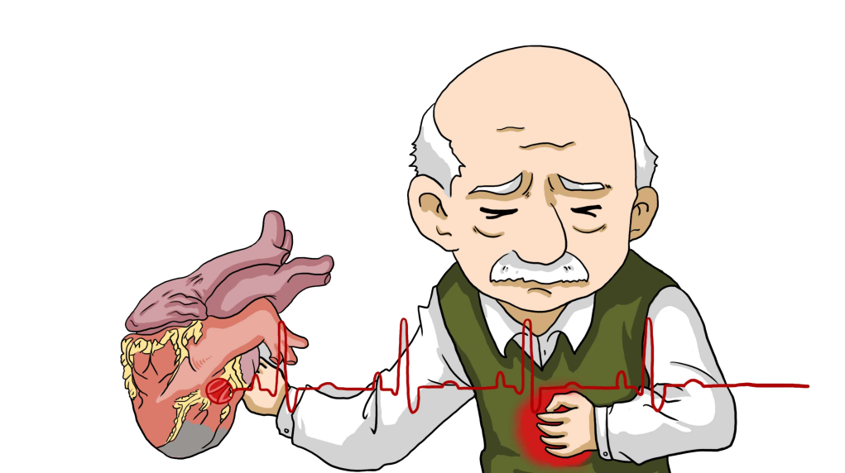

一、人类常见遗传病的类型
多基因遗传病：
特点：
◆在群体中的发病率较高；
◆易受环境因素的影响。
如主要包括一些先天性发育异常和一些常见病，如原发性高血压、冠心病、哮喘和青少年型糖尿病等

Slide 6
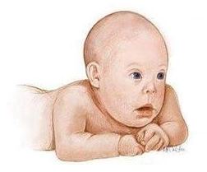
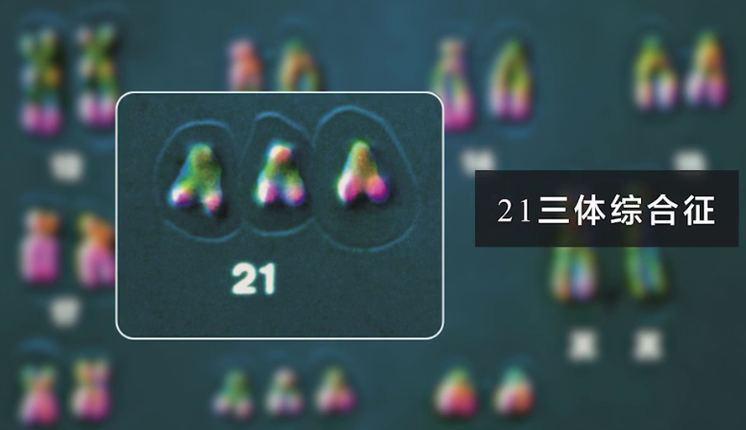
一、人类常见遗传病的类型
染色体异常遗传病（染色体病）：
◆目前已经发现500多种。
◇染色体结构异常，如猫叫综合征等。
◇染色体数目异常，如唐氏综合征(又称21三体综合征)等
患者的智力低于常人，身体发育缓慢，并且表现出特殊的面容

Slide 7
思考：
1、人类所有的遗传病都有致病基因吗？为什么？
并非都有，遗传病也可能是由于染色体异常所引起，如唐氏综合征，患者细胞中多了一条21号染色体，属于不携带致病基因而患遗传病。
2、先天性疾病都是遗传病吗？家族性疾病都是遗传病吗？
项目 | 先天性疾病 | 家族性疾病 | 遗传病
特点 | 出生时已经表现出来 | 一个家族中多个成员都表现为同一种疾病 | 能够在亲子代个体之间遗传

Slide 8
调查人群中的遗传病
1.调查时选择什么样的遗传病进行调查？
2.调查方法？
最好选取群体中发病率较高的单基因遗传病，
如红绿色盲、白化病、高度近视(600度以上)等。
调查遗传病的发病率
——到人群中随机抽样调查
调查遗传病的遗传方式
——到患者家系中调查

Slide 9
二、遗传病的检测和预防
必要性
我国有20%~25%的人患有遗传病，仅唐氏综合征患者的总数就有60万人以上。
遗传病不但给患者个人带来痛苦，而且给家庭和社会造成了负担。对遗传病进行检测和预防，在一定程度上能够有效地预防遗传病的产生和发展。
手段
主要包括遗传咨询和产前诊断。

Slide 10

二、遗传病的检测和预防
遗传咨询的内容和步骤
1医生对咨询对象进行身体检查，了解家族病史，对是否患有某种遗传病作出诊断
4向咨询对象提出防治对策和建议，如进行产前诊断、终止妊娠等
2分析遗传病的传递方式
3推算出后代的再发风险率

Slide 11

二、遗传病的检测和预防
产前诊断
时间
手段
目的
胎儿出生前
羊水检查、B超检查、孕妇血细胞检查以及基因检测等
确定胎儿是否患有某种遗传病或先天性疾病

Slide 12
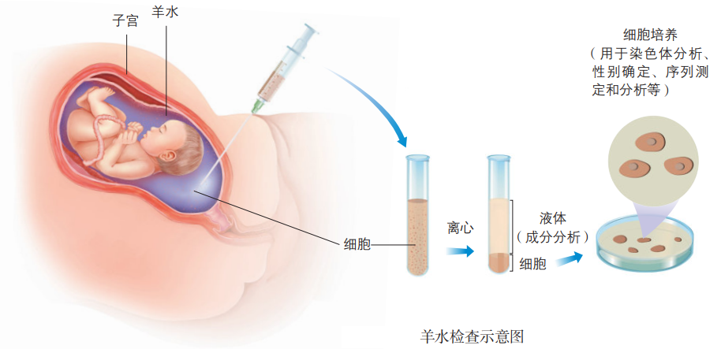
二、遗传病的检测和预防
羊水检查

Slide 13
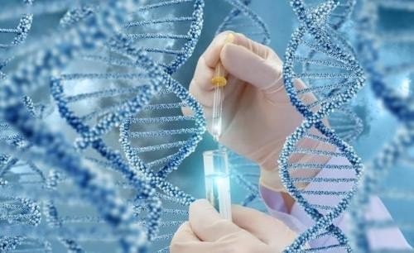
二、遗传病的检测和预防
基因检测
是指通过检测人体细胞中的DNA序列，以了解人体的基因状况.
材料
人的血液、唾液、精液、毛发或人体组织等，都可以用来进行基因检测。

Slide 14
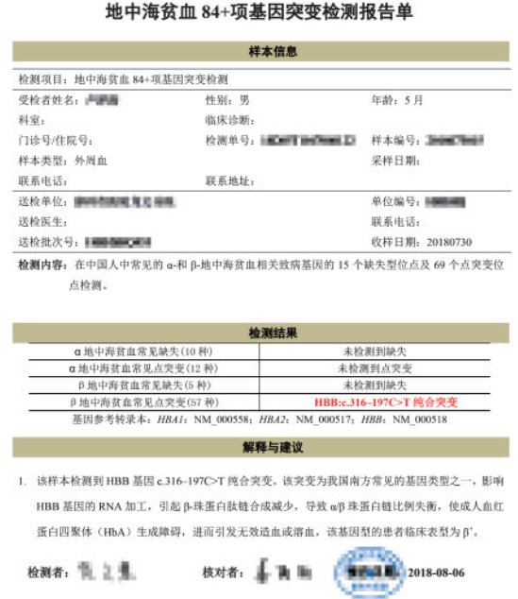
二、遗传病的检测和预防
反对
◇人们担心由于缺陷基因的检出，在就业、保险等方面受到不平等的待遇
支持
◇基因检测可以精确地诊断病因。
◇可以预测个体患病的风险，规避或延缓疾病的发生。
◇可以预测后代患这种疾病的概率。

Slide 15
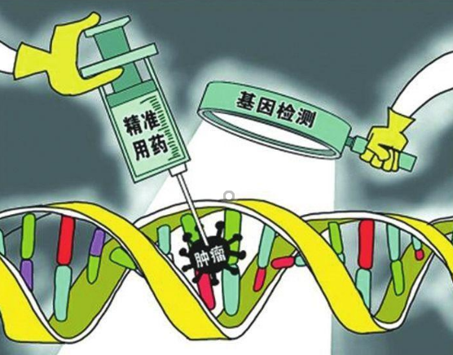
二、遗传病的检测和预防
基因治疗
是指用正常基因取代或修补患者细胞中有缺陷的基因，从而达到治疗疾病的目的。

Slide 16
二、遗传病的检测和预防
病例
美国科学家给一位患有严重复合型免疫缺陷疾病的4岁小姑娘艾姗蒂德席尔瓦实施了基因治疗。
◇病因:由于基因缺陷，她的体内缺乏腺苷酸脱氨酶(ADA)， ADA缺乏导致她没有正常人所具有的免疫力。
◇疗法:科学家从她体内取出白细胞，转入能够合成ADA的正常基因，再将导入了正常基因的白细胞输入她体内，检测发现，她体内的白细胞产生了ADA,免疫缺陷所导致的症状得到明显改善。

